Slide 1
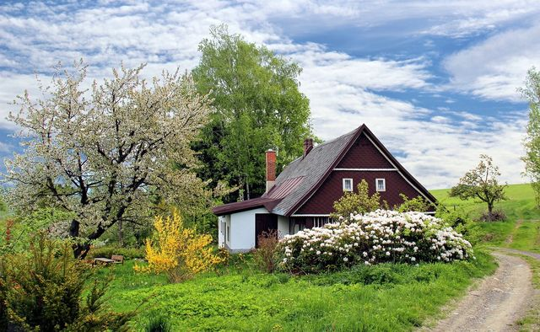
Літературне читання
2 клас
Надійшла весна прекрасна
Урок 95
Іван Франко
«Надійшла весна прекрасна...»

Slide 2
Налаштування на урок
Знову день почався, діти,
Всі зібрались на урок
Тож пора нам поспішити –
Кличе в подорож дзвінок.
Прочитай речення з питальною і окличною інтонацією
Сонце вже бавиться
Йде справжня весна

Slide 3
Вправа «Знайди свій настрій»

Slide 4
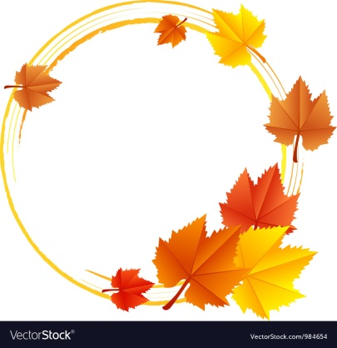
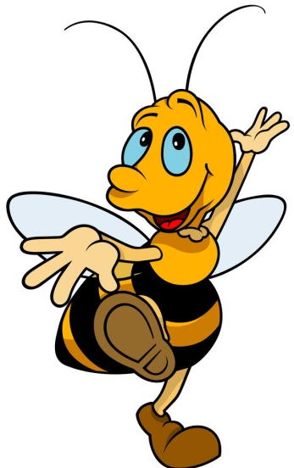
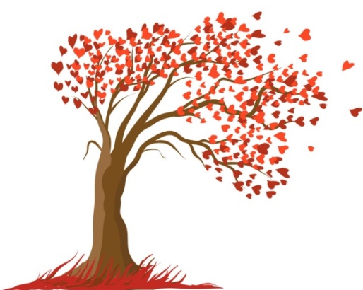
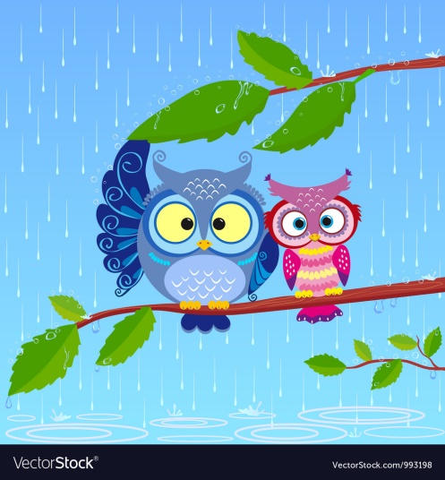
Артикуляційна розминка
Зашуміли листочки – ш-ш-ш
Пролетів джміль –
дж-дж-дж
Запросимо тишу – ц-ц-ц
Закапав дощик – кап-кап
Легенько подув вітерець – фу-у-у-у

Slide 5
Артикуляційна вправа (Розчитування за таблицею)
 | А | О | У | И | І | Е | Я | Ю | Є
КВ | КВА | КВО | КВУ | КВИ | КВІ | КВЕ | КВЯ | КВЮ | КВЄ
КЛ | КЛА | КЛО | КЛУ | КЛИ | КЛІ | КЛЕ | КЛЯ | КЛЮ | КЛЄ
КМ | КМА | КМО | КМУ | КМИ | КМІ | КМЕ | КМЯ | КМЮ | КМЄ
КН | КНА | КНО | КНУ | КНИ | КНІ | КНЕ | КНЯ | КНЮ | КНЄ
КР | КРА | КРО | КРУ | КРИ | КРІ | КРЕ | КРЯ | КРЮ | КРЄ
РВ | РВА | РВО | РВУ | РВИ | РВІ | РВЕ | РВЯ | РВЮ | РВЄ
ТВ | ТВА | ТВО | ТВУ | ТВИ | ТВІ | ТВЕ | ТВЯ | ТВЮ | ТВЄ

Slide 6
Повідомлення теми уроку
Сьогодні на уроці читання ми ознайомимося з образом весни в поезії Івана Франка
«Надійшла весна прекрасна …». Пригадаємо весняні зміни в природі.
Які твори Івана Франка ти знаєш?

Slide 7
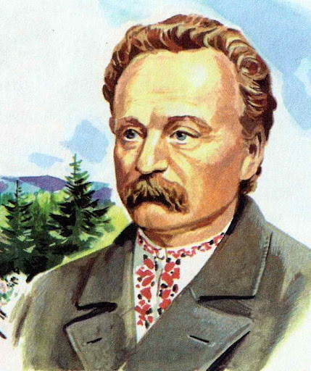
Іван Франко (1856 – 1916)
Видатний український письменник. Народився в селі Нагуєвичі на Галичині в сім’ї коваля. Ріс допитливим хлопчиком, з дитинства знав багато народних пісень. Рано залишився сиротою. Вчився у школі й університеті легко, був дуже здібним і працьовитим. Уже у 18 років почав друкувати свої перші твори.

Slide 8
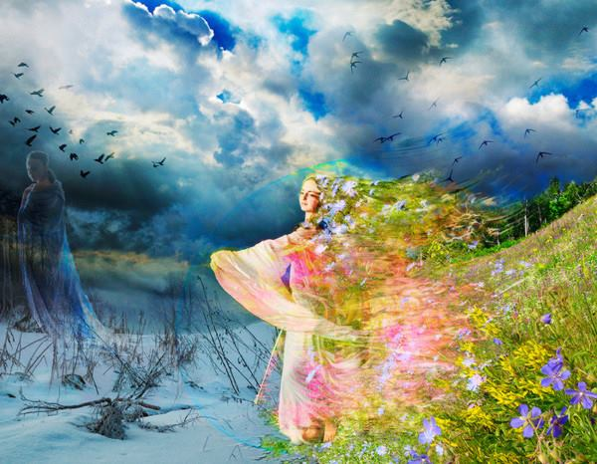
Поміркуй!
Що підказує заголовок вірша Івана Франка
«Надійшла весна»?
Розглянь ілюстрацію.
Що на ній зображено, на твою думку? Чи можна її назвати «Надійшла весна»?

Slide 9
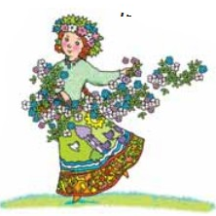
Іван Франко «Надійшла весна прекрасна …»
Надійшла весна прекрасна,
многоцвітна, тепла, ясна,
наче дівчинка в вінку.
Зацвіли луги, діброви,
повно гомону, розмови
і пісень в чагарнику.
Прочитай вірш. З яким настроєм слід його читати?
Які ознаки весни передають її красу?
З ким вона порівнюється?
Назви пари римованих слів.
Підручник, сторінка
113

Slide 10
Підсумок
Вірш якого автора аналізували на уроці?
З яким предметом пов’язаний зміст вірша?
Чого навчає цей твір?
У вірші описана краса природи навесні, передані основні ознаки весни в живій та неживій природі.
Вдома вивчи вірш Івана Франка «Надійшла весна»
напам’ять

Slide 11
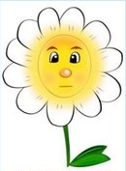
Рефлексія. Вправа «Ромашка»
Подаруй собі ромашку-смайлик, оцінюючи свою роботу на уроці
Сподобалась своя робота на уроці
Не всі завдання на уроці були зрозумілі
Не сподобалась своя робота на уроці

